Slide 1
머신 러닝 1
201531421 금융수학과 이승희

Slide 2
1. 선형 모델 (2.3.3) 73p~99p 2. 나이브 베이즈 분류기 (2.3.4) 99p~101p
3. 커널 서포트 벡터 머신 (2.3.7) 125p~138p
목차

Slide 3


회귀 선형 모델
TITLE
LR
SVM
Preview :
분류와 회귀의 차이
선형회귀 릿지회귀 라쏘회귀

Slide 4
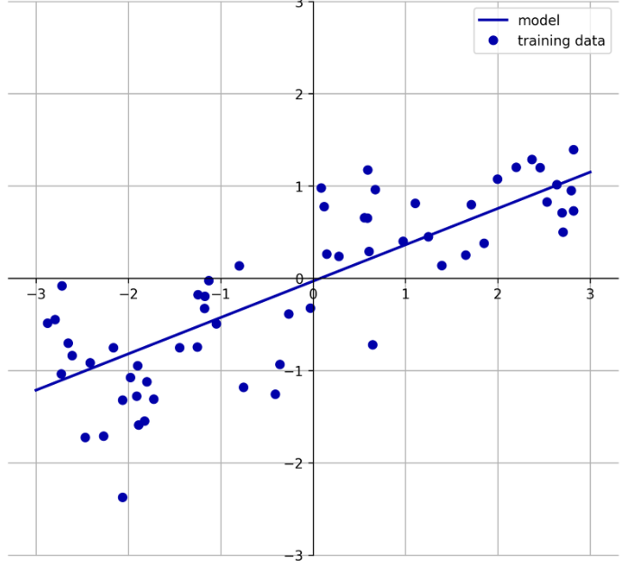
회귀 선형 모델
TITLE
예측 함수
Y=w[0]*x[0]+w[1]*x[1]+…w[p]*x[p]+b
LR
SVM
직선 모델링(Modeling)
특성 => 차원
직선 형태 : 제약이 크다?

Slide 5
선형 회귀란?
TITLE
LR
SVM
선형 회귀(Linear regression)
예측과 훈련 세트에 있는 타깃 y 사이의
평균제곱 오차를 최소화하는 파라미터 w와 b를 탐색
※ 평균제곱 오차 : 예측값, 타깃값의 차이를 제곱하여 더한후 샘플의 개수로 나눈 것

Slide 6
선형 회귀
TITLE
LR
SVM
In[31]:
From sklearn.linear_model import LinearRegression
X,y=mglearn.datasets.load_extended_boston()
X_train,X_test,y_train,y_test= train_test_split(X,y,random_state=0)
Lr=LinearRegression().fit(X_train,y_train)
Print(“훈련 세트 점수 : {:.2f}”.format(Lr.score(X_train,y_train)))
Print(“테스트 세트 점수 : {:.2f}”.format(Lr.score(X_test,y_test)))
Out[31]:
훈련 세트 점수 : 0.95
테스트 세트 점수 : 0.61
선형 회귀의 장점 : 매개 변수가 없음
선형 회귀의 단점 : 모델의 복잡도 제어 불가

Slide 7
릿지 회귀
TITLE
LR
SVM
선형 회귀와 같은 예측 함수 사용
차이점 : 선형회귀에서 찾던 파라미터 w(가중치)가 오차를 더욱 줄임
규제(L2) (과대 적합을 막기 위해 모델 강제 제한)

Slide 8
릿지 회귀
Default 값 alpha=1
Alpha가 높을수록
훈련성과
테스트성과
TITLE
LR
SVM
In[32]:
From sklearn.linear_model import Ridge
X,y=mglearn.datasets.load_extended_boston()
Ridge=Ridge().fit(X_train,y_train)
Print(“훈련 세트 점수 : {:.2f}”.format(ridge.score(X_train,y_train)))
Print(“테스트 세트 점수 : {:.2f}”.format(ridge.score(X_test,y_test)))
Out[32]:
훈련 세트 점수 : 0.89
테스트 세트 점수 : 0.75
선형 회귀
Out[32]:
훈련 세트 점수 : 0.95
테스트 세트 점수 : 0.61

Slide 9
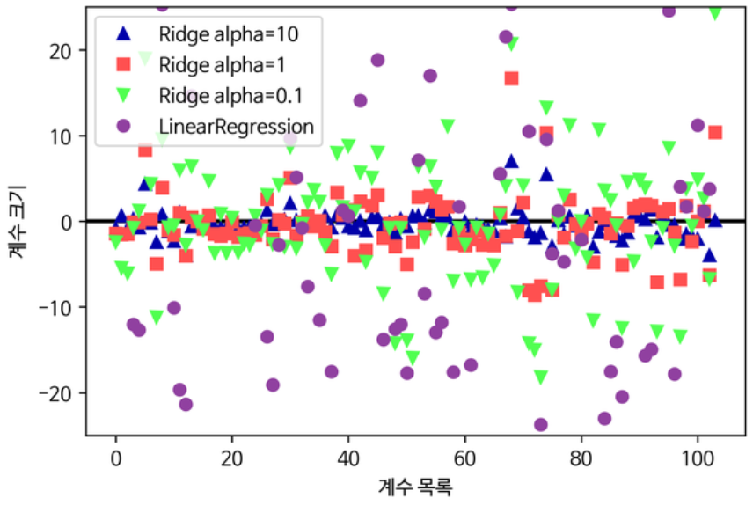
릿지 회귀
TITLE
LR
SVM

Slide 10
릿지 회귀
TITLE
LR
SVM
In[32]:
From sklearn.linear_model import Ridge
X,y=mglearn.datasets.load_extended_boston()
Ridge=Ridge(alpha=0.1).fit(X_train,y_train)
Print(“훈련 세트 점수 : {:.2f}”.format(ridge.score(X_train,y_train)))
Print(“테스트 세트 점수 : {:.2f}”.format(ridge.score(X_test,y_test)))
Out[32]:
훈련 세트 점수 : 0.93
테스트 세트 점수 : 0.77

Slide 11
라쏘 회귀
TITLE
LR
SVM
릿지 회귀의 L2 규제와 같이 라쏘도 규제(L1)를 통해
계수를 0에 가깝게 만드려는 시도
L1규제는 계수를 0으로 만들 수 있음(특성 아예 제외)

Slide 12
라쏘 회귀
TITLE
LR
SVM
In[37]:
From sklearn.linear_model import Lasso
X,y=mglearn.datasets.load_extended_boston()
Lasso=Lasso().fit(X_train,y_train)
Print(“훈련 세트 점수 : {:.2f}”.format(ridge.score(X_train,y_train)))
Print(“테스트 세트 점수 : {:.2f}”.format(ridge.score(X_test,y_test)))
Print( “사용한 특성의 수: {}”.format(np.sum(lasso.coef_ !=0)))
Out[37]:
훈련 세트 점수 : 0.93
테스트 세트 점수 : 0.77
사용한 특성의 수 : 4
105개의 특성중
4개 사용-> 과소적합

Slide 13
라쏘 회귀
TITLE
LR
SVM
In[37]:
From sklearn.linear_model import Lasso
X,y=mglearn.datasets.load_extended_boston()
Lasso=Lasso(alpha=0.0001, max_iter=100000).fit(X_train,y_train)
Print(“훈련 세트 점수 : {:.2f}”.format(ridge.score(X_train,y_train)))
Print(“테스트 세트 점수 : {:.2f}”.format(ridge.score(X_test,y_test)))
Print( “사용한 특성의 수: {}”.format(np.sum(lasso.coef_ !=0)))
Out[37]:
훈련 세트 점수 : 0.95
테스트 세트 점수 : 0.64
사용한 특성의 수 : 94
94개 특성 사용
테스트 하락-> 과대적합

Slide 14
라쏘 회귀
TITLE
LR
SVM
In[37]:
From sklearn.linear_model import Lasso
X,y=mglearn.datasets.load_extended_boston()
Lasso=Lasso(alpha=0.01, max_iter=100000).fit(X_train,y_train)
Print(“훈련 세트 점수 : {:.2f}”.format(ridge.score(X_train,y_train)))
Print(“테스트 세트 점수 : {:.2f}”.format(ridge.score(X_test,y_test)))
Print( “사용한 특성의 수: {}”.format(np.sum(lasso.coef_ !=0)))
Out[37]:
훈련 세트 점수 : 0.90
테스트 세트 점수 : 0.77
사용한 특성의 수 : 33

Slide 15
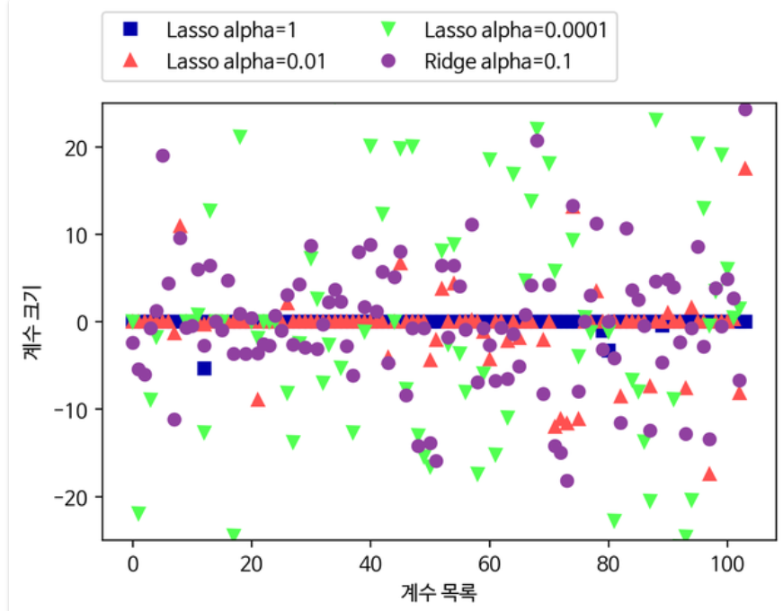
라쏘 회귀
TITLE
LR
SVM

Slide 16
릿지와 라쏘
TITLE
LR
SVM
보통은 릿지 회귀 사용!
특성이 많고 그중 일부분만 중요하다면 라쏘
분석하기 쉬운 모델은 라쏘

Slide 17
나이브 베이즈 분류기
TITLE
LR
SVM
선형 모델과 매우 유사하나
학습, 훈련 속도가 빠른 편
일반화 성능이 약함
Scikit-learn에 구현된 나이브 베이즈 분류기
GaussianNB : 연속적인 데이터에 적용
BernoulliNB : 이진 데이터에 적용
MultinomialNB : 카운트 데이터에 적용

Slide 18
BernoulliNB 분류기
TITLE
LR
SVM
In[55]:
X= np.array([[0,1,0,1],
[1,0,1,1],
[0,0,0,1],
[1,0,1,0]])
y=np.array([0,1,0,1])
특성 중 0 이 아닌 것의 개수를 셈(이진 데이터)

Slide 19
BernoulliNB 분류기
TITLE
LR
SVM
In[56]:
counts={}
For label in np.unique(y):
counts[label]=X[y==label].sum(axis=0)
Print(“특성 카운트:\n{}”.format(counts))
Out[56]:
특성 카운트 :
{0: array([0,1,0,2]), 1: array([2,0,2,1])}
1의 횟수를 셈

Slide 20
특징
TITLE
LR
SVM
MultinomialNB 와 BernoulliNB는 alpha 존재
모델 복잡도
GaussianNB : 고차원 데이터셋에 주로 사용
BernoulliNB,MultinomialNB : 텍스트 같은 희소한 데이터에 사용

Slide 21
커널 서포트 벡터 머신
TITLE
LR
SVM
입력 데이터에서 단순한 초평면(hyperplane)으로 정의되지 않는 더 복잡한 모델을 만들 수 있도록 확장한 것

Slide 22
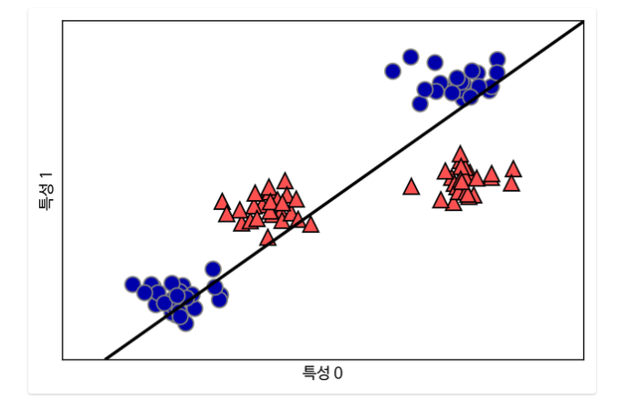
커널 서포트 벡터 머신
TITLE
LR
In[78]:
X,y=make_blobs(centers=4, random_state=8)
y=y%2
from sklearn.svm import LinearSVC
Linear_svm=LinearSVC().fit(X,y)
mglearn.plots.plot_2d_separator(linear_svm,X)
mglearn.discrete_scatter(X[:,0],X[:,1],y)
plt.xlabel(“특성 0”)
plt.ylabel(“특성 1”)
SVM
결정 경계

Slide 23
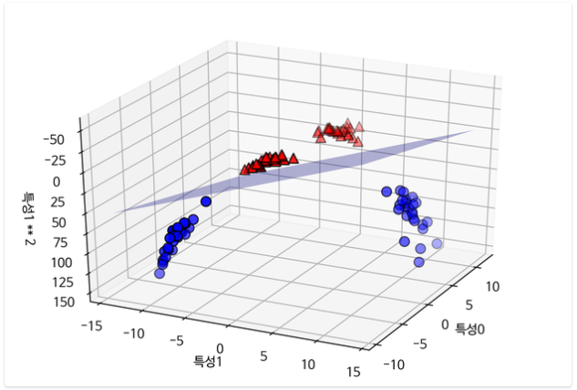
커널 서포트 벡터 머신
TITLE
새 특성 – 새 차원!
LR
특성 1에서 유용한 세번째 특성을 추가하여 3차원으로 확장
SVM
결정 경계

Slide 24
Thank you

